Slide 1

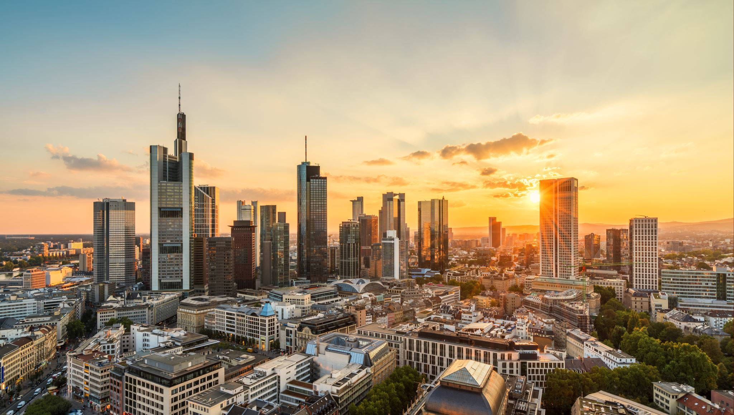





IR-Project Ido Cohen 316586908
בפרויקט זה התמקדנו בשיטות שלמדנו לאורך הסמסטר לבניית מנוע חיפוש, השקענו מחשבה רבה בבניית האינדקסים.
על מנת לממש את האלגוריתם היעיל שלמדנו בהרצאה 3 שנותן ציון למסמכים על סמך שאילתה בצורה המיטבית ביותר, השקענו מחשבה גם בבניית האינדקסים אותם נצטרך לפרויקט. תחילה בנינו אינדקס המכיל לכל מילה את הפוסטינג ליסט שלה כך שהוא שמור עם ערכי tfidf מנורמלים. באמצעות אינדקס זה מימשנו את הפונקציה :
כאשר הרצנו את האלגוריתם על אינדקס זה, לא קיבלנו תוצאות מספיק טובות כפי שציפינו, לכן חזרנו לשלב שהיה הכי "כיף" ולקח לנו הכי הרבה זמן - בניית אינדקסים נוספים ובזבוז דולרים על חשבון הבית ☺. בנינו 2 אינדקסים נוספים אחד ל $anchor$ והשני ל$title$ שעזרנו לנו לממש את הפונקציות :
לאחר הוספת אינדקסים אלו מצאנו כי היה שיפור בתוצאה שקיבלנו אך זה עדיין לא הספיק לנו – הגענו ל map ממוצע של 0.4. בפרויקט שלנו ביצענו מספר שלבים כך שבכל שלב הוצאנו את הממצאים המיטביים שמצאנו, לאחר שלב זה הגענו למסקנה כי עלינו לנסות מדד נוסף שלמדנו בהרצאות, אז החלטנו לבצע חישוב $BM25$ עם ה$body index$.
Search_$body$()
Search_$anchor$()
Search_$title$()

Slide 2

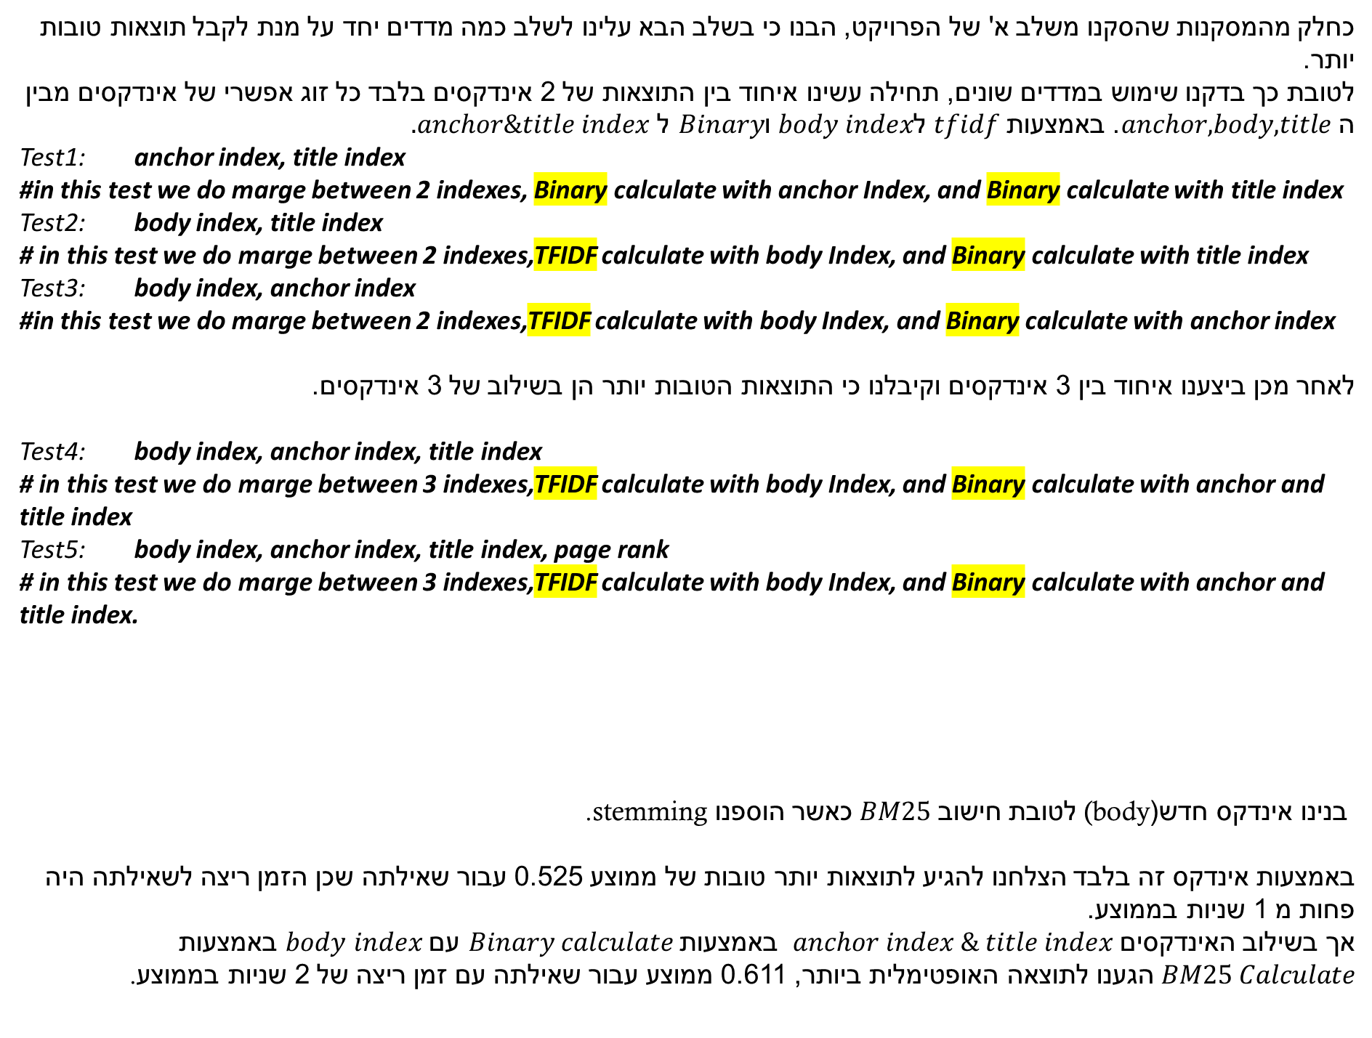
$$Testing Similarity measures$$
כחלק מהמסקנות שהסקנו משלב א' של הפרויקט, הבנו כי בשלב הבא עלינו לשלב כמה מדדים יחד על מנת לקבל תוצאות טובות יותר.
לטובת כך בדקנו שימוש במדדים שונים, תחילה עשינו איחוד בין התוצאות של 2 אינדקסים בלבד כל זוג אפשרי של אינדקסים מבין ה $anchor,body, title$. באמצעות $tfidf$ל$body index$ ו$Binary$ ל $.anchor\&title index$
Test1: anchor index, title index #in this test we do marge between 2 indexes, Binary calculate with anchor Index, and Binary calculate with title index Test2: body index, title index # in this test we do marge between 2 indexes,TFIDF calculate with body Index, and Binary calculate with title index
Test3: body index, anchor index #in this test we do marge between 2 indexes,TFIDF calculate with body Index, and Binary calculate with anchor index
לאחר מכן ביצענו איחוד בין 3 אינדקסים וקיבלנו כי התוצאות הטובות יותר הן בשילוב של 3 אינדקסים.
Test4: body index, anchor index, title index # in this test we do marge between 3 indexes,TFIDF calculate with body Index, and Binary calculate with anchor and title index
Test5: body index, anchor index, title index, page rank # in this test we do marge between 3 indexes,TFIDF calculate with body Index, and Binary calculate with anchor and title index.
בנינו אינדקס חדש((body לטובת חישוב $BM25$כאשר הוספנו .stemming
באמצעות אינדקס זה בלבד הצלחנו להגיע לתוצאות יותר טובות של ממוצע 0.525 עבור שאילתה שכן הזמן ריצה לשאילתה היה פחות מ 1 שניות בממוצע. אך בשילוב האינדקסים $anchor index \& title index$ באמצעות $Binary calculate$ עם $body$ $index$ באמצעות $BM25 Calculate$הגענו לתוצאה האופטימלית ביותר, 0.611 ממוצע עבור שאילתה עם זמן ריצה של 2 שניות בממוצע.

Slide 3
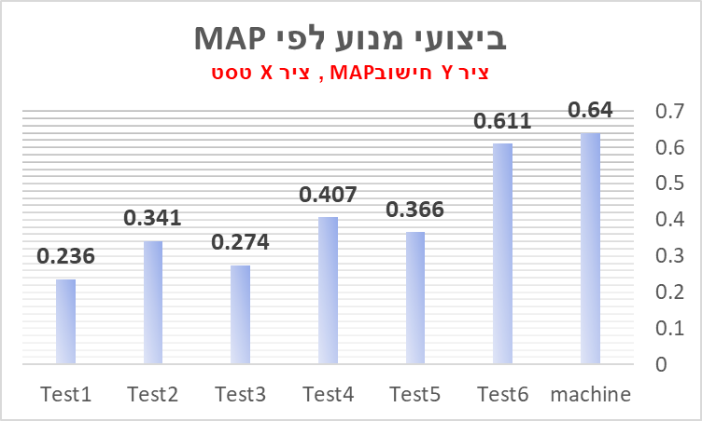
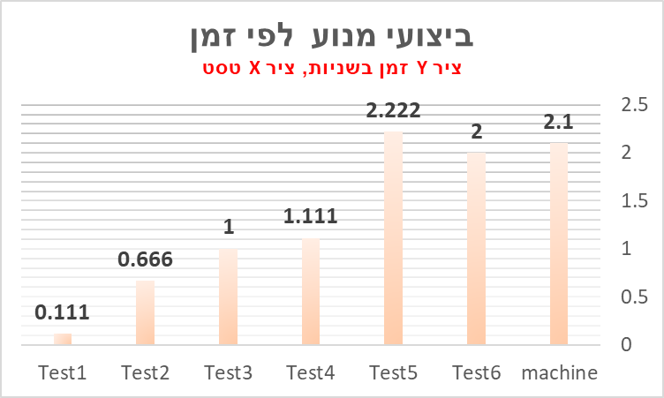

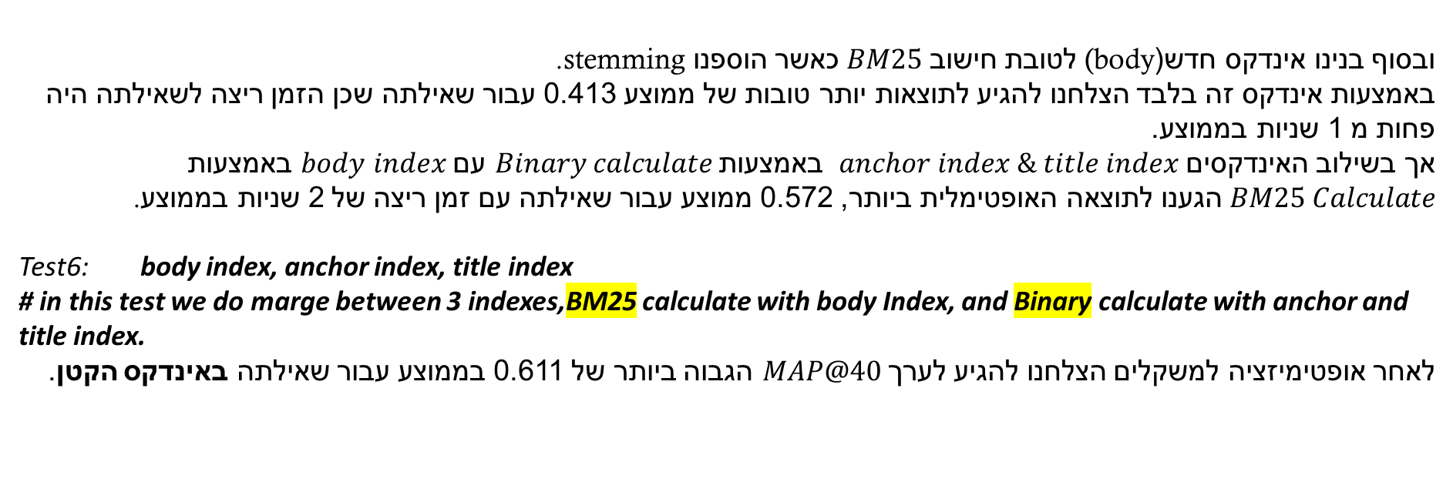
$$BM25:Similarity measures$$
ובסוף בנינו אינדקס חדש((body לטובת חישוב $BM25$כאשר הוספנו .stemming
באמצעות אינדקס זה בלבד הצלחנו להגיע לתוצאות יותר טובות של ממוצע 0.413 עבור שאילתה שכן הזמן ריצה לשאילתה היה פחות מ 1 שניות בממוצע. אך בשילוב האינדקסים $anchor index \& title index$ באמצעות $Binary calculate$ עם $body$ $index$ באמצעות $BM25 Calculate$הגענו לתוצאה האופטימלית ביותר, 0.572 ממוצע עבור שאילתה עם זמן ריצה של 2 שניות בממוצע.
Test6: body index, anchor index, title index # in this test we do marge between 3 indexes,BM25 calculate with body Index, and Binary calculate with anchor and title index.
לאחר אופטימיזציה למשקלים הצלחנו להגיע לערך $MAP@40$ הגבוה ביותר של 0.611 בממוצע עבור שאילתה באינדקס הקטן.

Slide 4
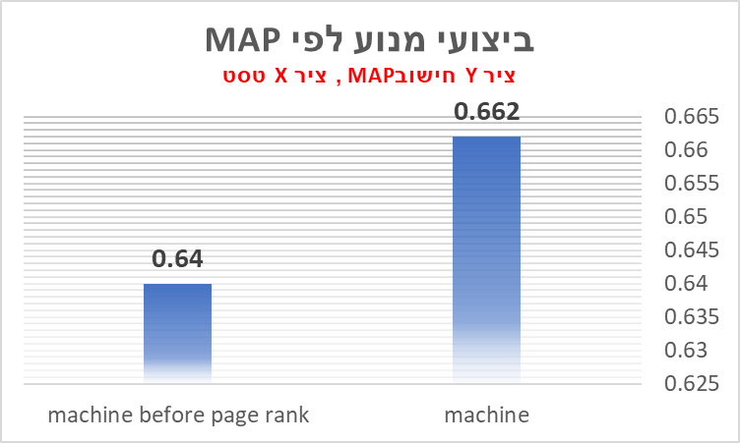
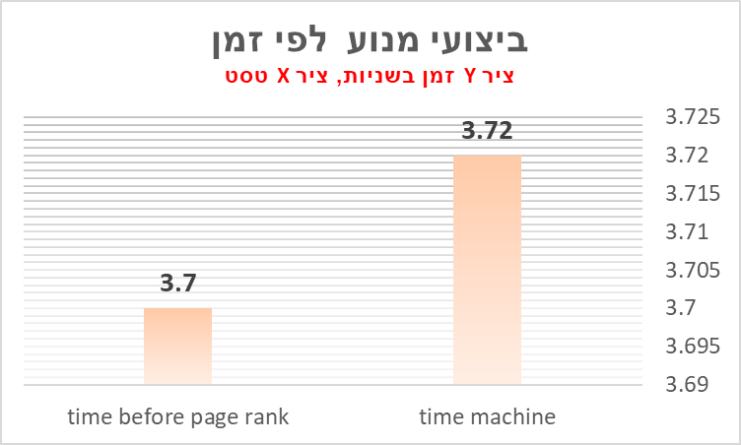

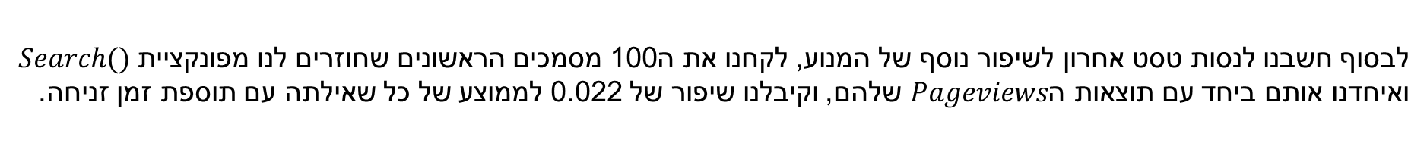
$$Last Improve$$
לבסוף חשבנו לנסות טסט אחרון לשיפור נוסף של המנוע, לקחנו את ה100 מסמכים הראשונים שחוזרים לנו מפונקציית $Search()$
ואיחדנו אותם ביחד עם תוצאות ה$Pageviews$ שלהם, וקיבלנו שיפור של 0.022 לממוצע של כל שאילתה עם תוספת זמן זניחה.

